Slide 1
本地端檔案VS雲端檔案

Slide 2
本地端檔案
本地端檔案存在本地電腦上，如果換了台電腦，檔案就不見了。

Slide 3
雲端檔案
雲端檔案存在網路伺服器上，即使換了電腦，只要有帳號與密碼，就可以將檔案叫出來。
注意：使用公用電腦時，應將檔案存在雲端硬碟。

Slide 4
開啟本地端檔案

Slide 5
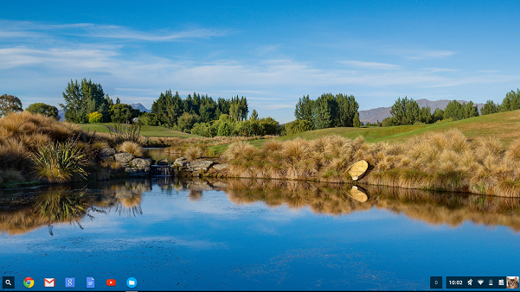
點選左下方「開始」，打開選單

Slide 6
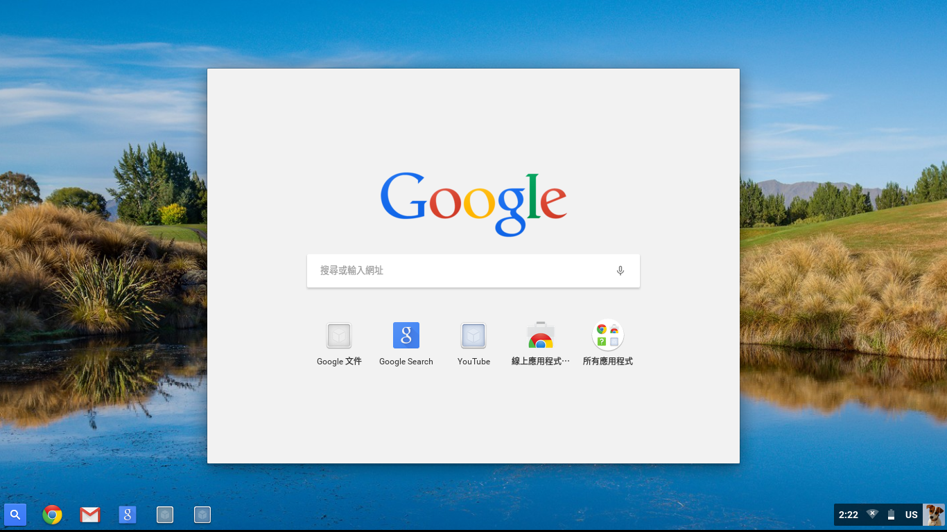
點選「所有應用程式」

Slide 7
點選「檔案」圖示

Slide 8
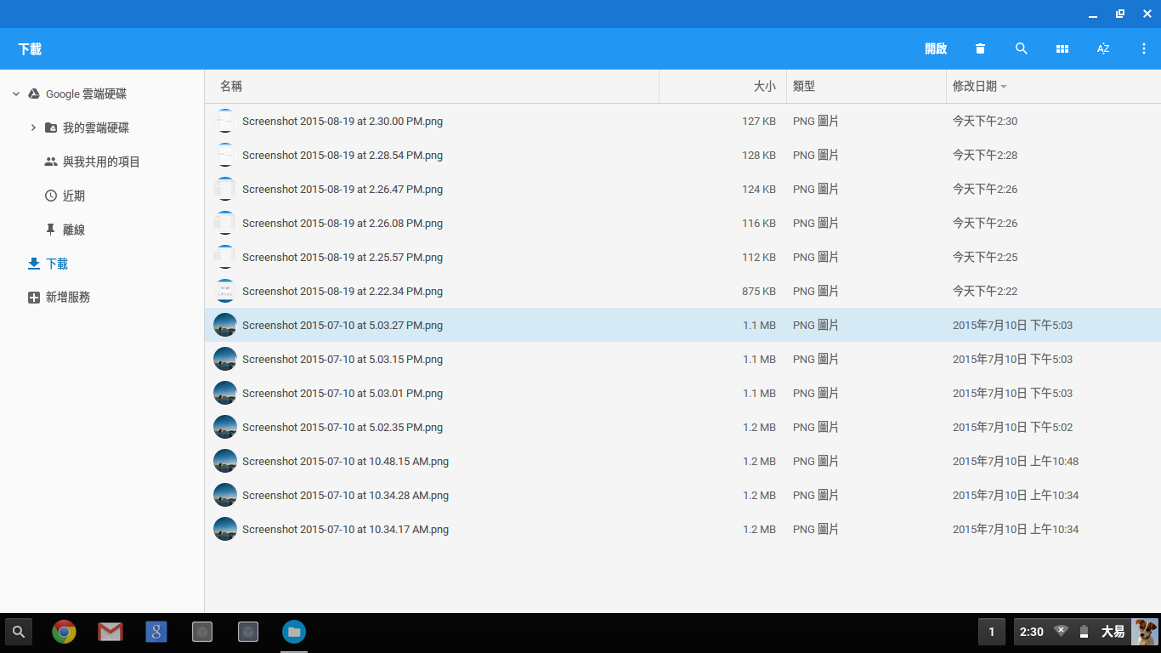
本地端檔案位於「下載」資料夾

Slide 9
開啟雲端檔案

Slide 10
點選左下方「開始」，打開選單

Slide 11
點選「所有應用程式」

Slide 12
點選「檔案」圖示

Slide 13
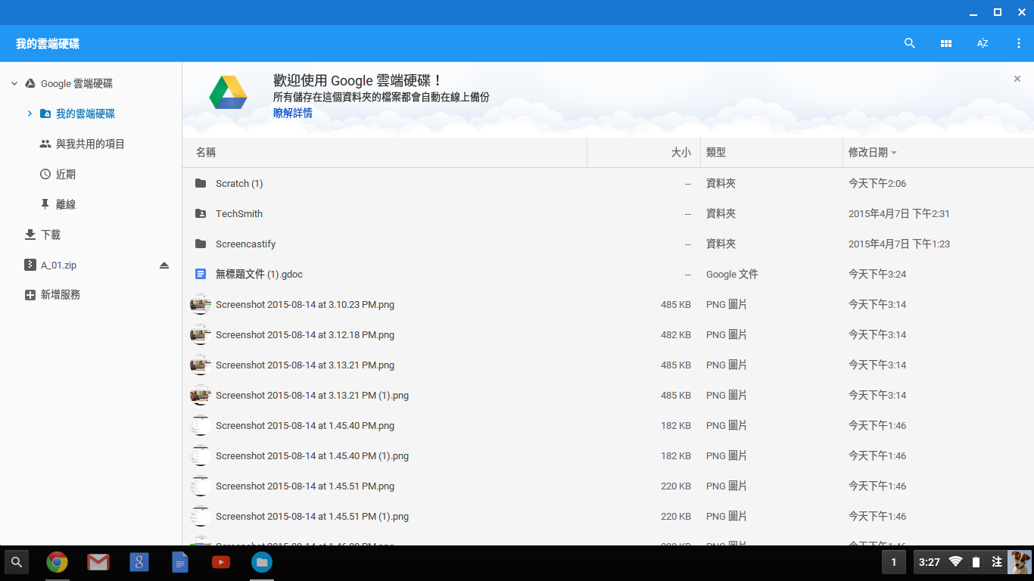
雲端檔案位於「Google雲端硬碟」資料夾

Slide 14
將本地端檔案變成雲端檔案

Slide 15
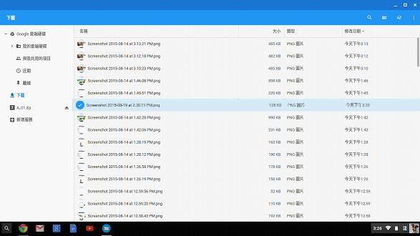
點選「下載」資料夾的檔案，選擇檔案

Slide 16
將選取的檔案拉至「我的雲端硬碟」

Slide 17
檔案就會出現「我的雲端硬碟」資料夾中

